Slide 1
2021.09.22(加班)~2021.09.23
工作日報
記錄人：葉柏漢
記錄日期：2021.09.23
工作時間：
18:00~20:00
13:30~17:30

Slide 2

本日工作事項
Day work
修復披覆材料bug(加班)
修改載重設計的BUG
正在修復溫室形式設計(未完成)

Slide 3
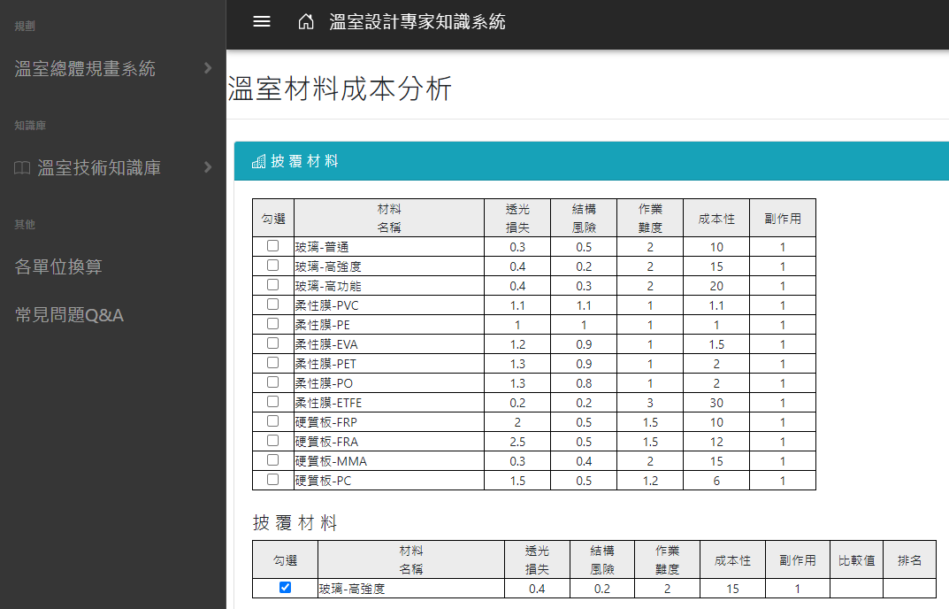
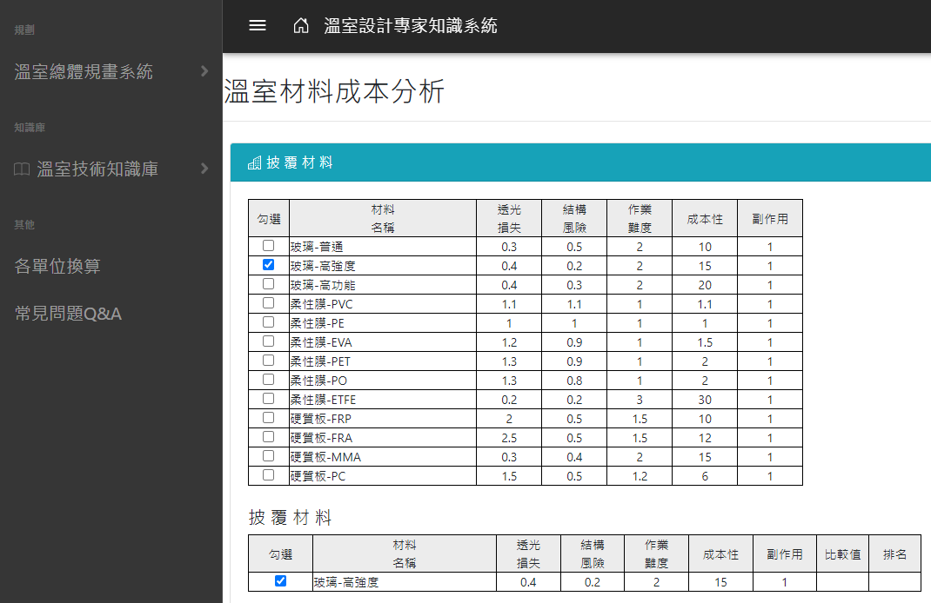
修復披覆材料bug
Project planning

Slide 4
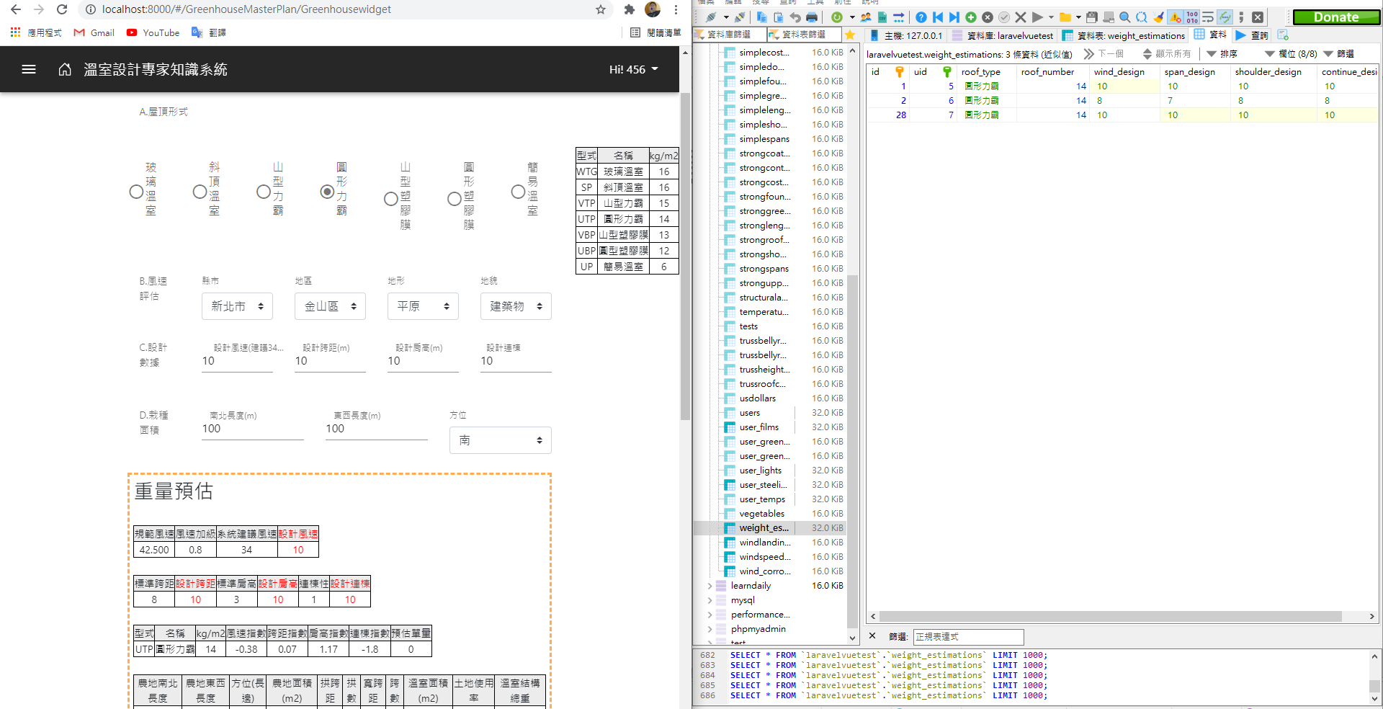
修復披覆材料bug
Project planning
之前的BUG，每當輸入新的數據，就會在資料庫新增一筆資料。
修改後只會在剛輸入時新增第一筆，之後會新增在剛剛新增的那筆料上。

Slide 5
明日預期規劃
Project planning
修復完成溫室型式設計

Slide 6
謝謝觀看

